Slide 1
Optimizarea Api-urilor pentru date IoT folosind Spring Boot si InfluxDB
Autor: Sofia Dragos
Profesor coordonator: Conf. dr. ing. Ciprian Mihai Dobre

Slide 2

OpenApi
Definiție standardizata a API-ului
Idependent de limbajul de programare
Simplifică utilizarea
Facilitează documentarea și utilizarea

Slide 3
Funcționalități propuse
Interogarea senzorilor pentru informații pe perioade diverse de timp
Paginarea datelor oferite
interogări pe perioade mari de timp cu diferite granularități
Diferite opțiuni de filtrare
Acces pe baza de credențiale UPB
Mecanisme de siguranță pentru limitarea accesului la date

Slide 4

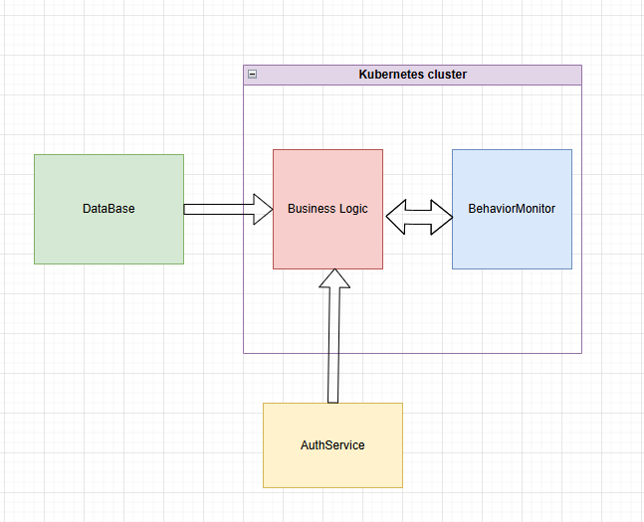
Infrastructură
InfluxDB
Spirng Boot
Kubernetes
Prometheus, Grafana
Toxiproxy, Gatling

Slide 5

Optimizări InfluxDB
Politici de retenție a datelor
Interogări continue
Optimizarea interogărilor

Slide 6

Optimizări Spring Boot
Optimizarea Java Streams: StreamProf
Procesare asincronă
Modalități de gestionare a thread-urilor

Slide 7
Optimizarea documentației automate
OpenAPI
Respector, Prophet, AutoOAS, springdoc-openapi
Evaluarea clarității documentației

Slide 8
Urmatorii pasi
Dezvlotarea api-ului
Profilarea variantei initiale
Adaugarea optimizarilor
Observarea rezultatelor

Slide 9

Multumesc!

